Slide 1
2^{Ο} ΕΡΓΑΣΤΗΡΙΟ ΔΕΞΙΟΤΗΤΩΝ «ΕΝΔΥΝΑΜΩΣΗ. ΣΥΝΕΡΓΑΣΙΑ. ΑΠΟΔΟΧΗ. ΠΡΟΛΑΒΑΙΝΟΥΜΕ ΤΗ ΒΙΑ ΠΡΙΝ ΕΜΦΑΝΙΣΤΕΙ»

Slide 2
1. ΕΝΑΣ ΚΥΚΛΟΣ ΜΑΣ ΕΝΩΝΕΙ.

Slide 3
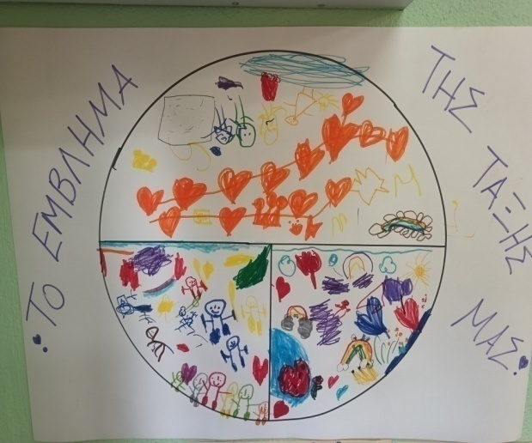
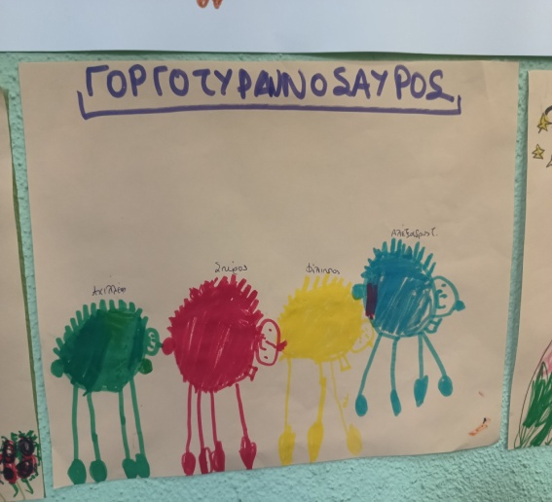
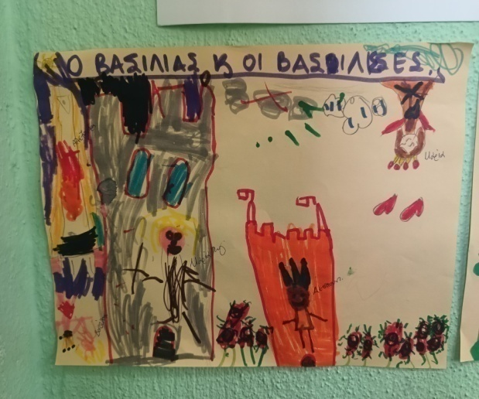
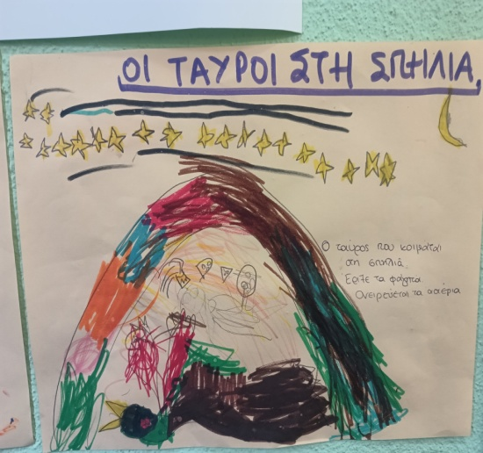
2. Ο «ΕΑΥΤΟΣ ΜΟΥ», ΟΙ «ΑΛΛΟΙ» (ΑΤΟΜΙΚΗ – ΣΥΛΛΟΓΙΚΗ ΤΑΥΤΟΤΗΤΑ).

Slide 4
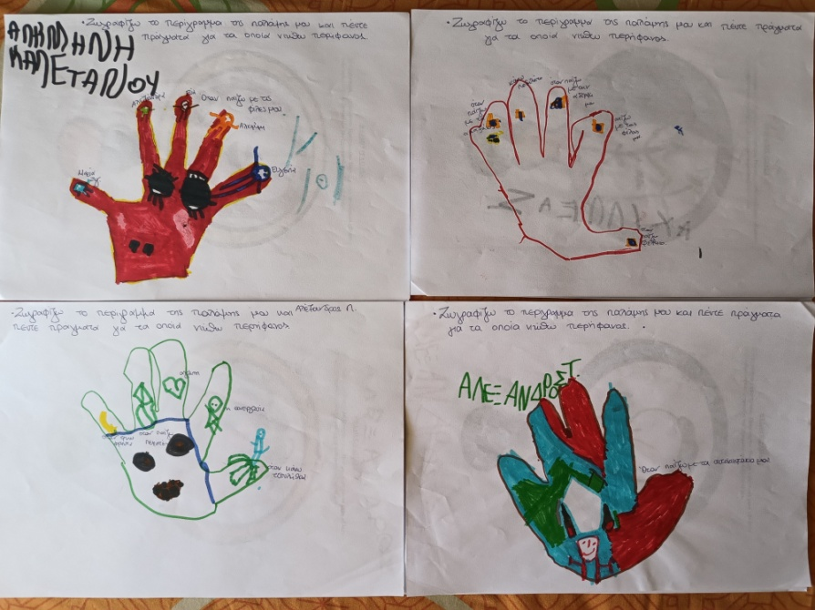
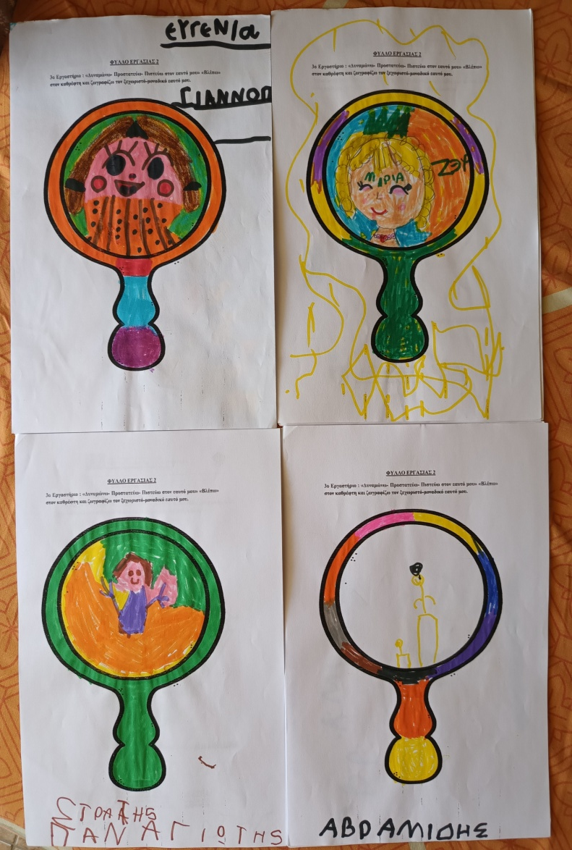
3. ΔΥΝΑΜΩΝΩ-ΠΡΟΣΤΑΤΕΥΩ-ΠΙΣΤΕΥΩ ΣΤΟΝ ΕΑΥΤΟ ΜΟΥ. ΑΥΤΟΕΚΤΙΜΗΣΗ.

Slide 5
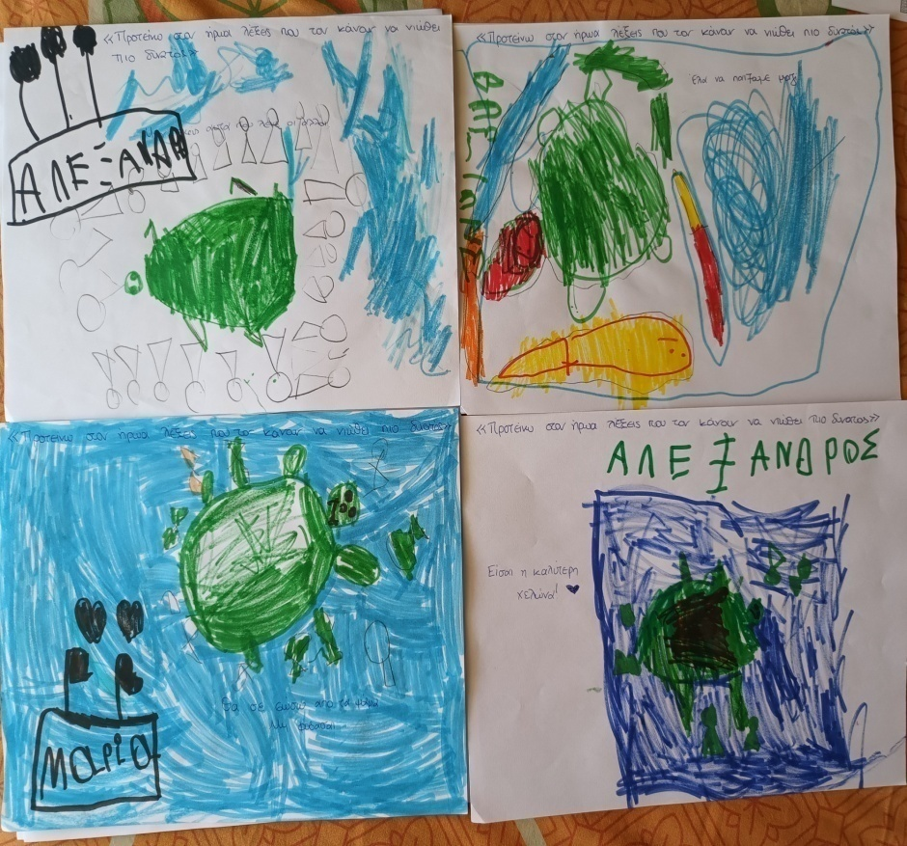
4. ΣΥΝΑΙΣΘΑΝΟΜΑΙ ΤΟΝ ΑΛΛΟΝ. (ΕΝΣΥΝΑΙΣΘΗΣΗ-ΕΠΙΚΟΙΝΩΝΙΑ).

Slide 6
5. Η ΙΣΤΟΡΙΑ ΤΟΥ ΙΓΚΟΡ (ΕΠΙΛΥΣΗ ΠΡΟΒΛΗΜΑΤΟΣ).

Slide 7
6. ΟΙ ΕΙΚΟΝΕΣ ΚΡΥΒΟΥΝ ΤΗ ΔΙΚΗ ΤΟΥΣ ΙΣΤΟΡΙΑ.

Slide 8
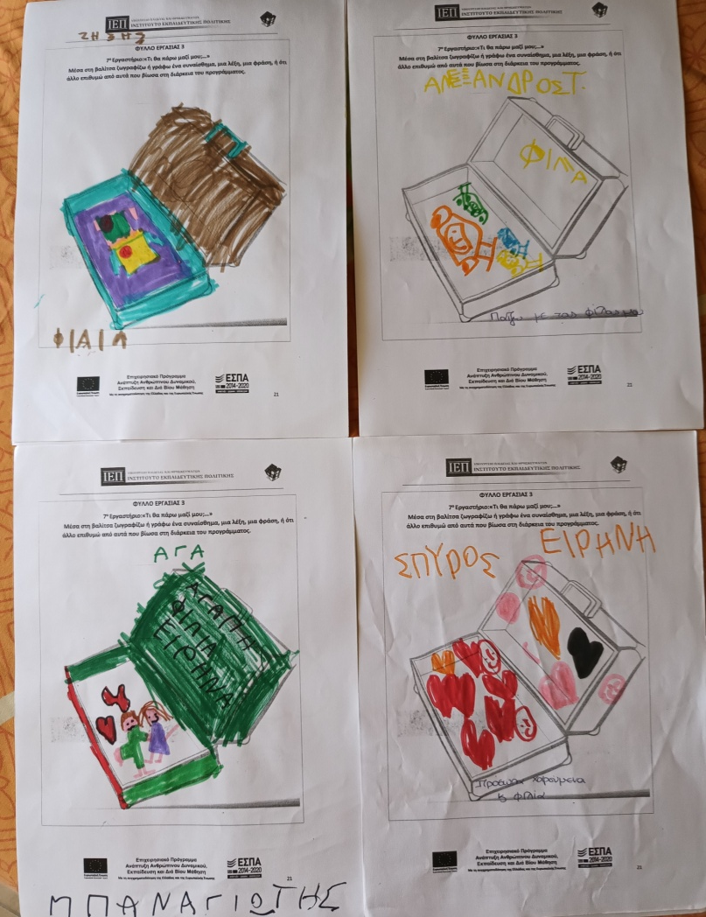
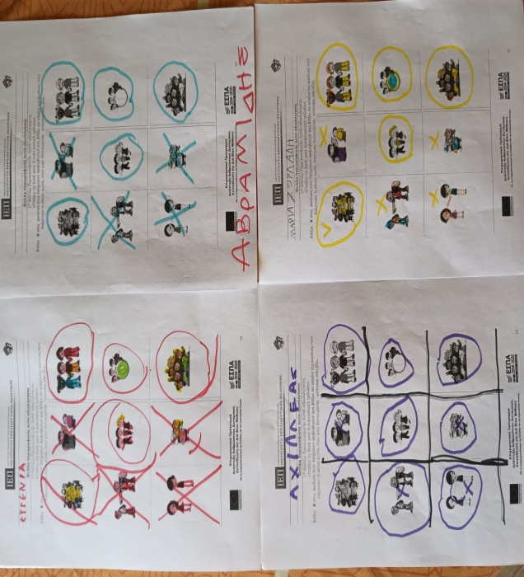
7. ΤΙ ΘΑ ΠΑΡΩ ΜΑΖΙ ΜΟΥ.

Slide 9
ΤΕΛΟΣ

